Slide 1
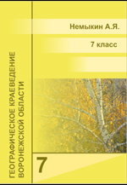
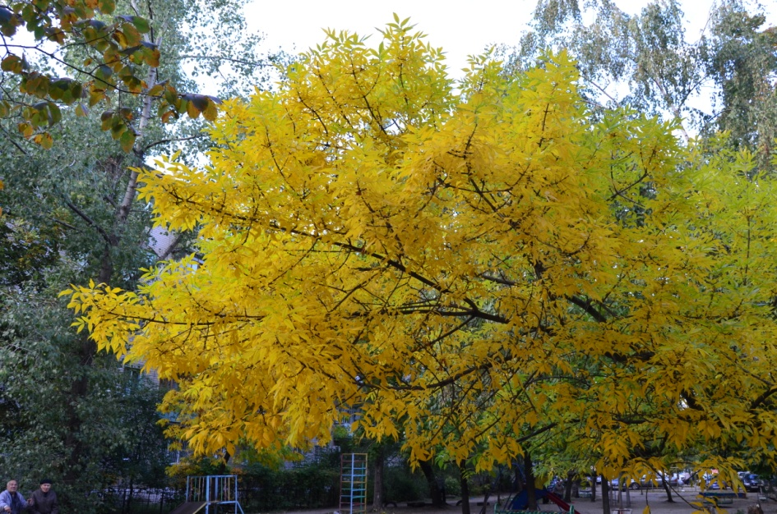
Влияние хозяйственной деятельности человека на растительность и животный мир
Урок 12.
www.край36.рф

Slide 2
Влияние хозяйственной деятельности человека на растительность и животный мир
Вспомните
Как хозяйственная деятельность человека влияет на природу?
Как под её влиянием меняются почвы, внутренние воды, рельеф?

Slide 3
Влияние хозяйственной деятельности человека на растительность и животный мир
Антропогенное воздействие на растительность и животный мир
Воздействие хозяйственной деятельности человека, или антропогенное воздействие, на растительность и животный мир области началось в глубокой древности, уже в каменном веке. Наиболее активно человек менял природу со второй половины ХХ века.
В наши дни площадь сельскохозяйственных угодий в области составляет 76%.
Площадь лесов сократилась с 50 до 10%.
Коллекция оленьих рогов

Slide 4
Влияние хозяйственной деятельности человека на растительность и животный мир
Искусственные лесонасаждения
Лесная растительность в области не только уничтожалась, но и искусственно восстанавливалась.
Первые лесополосы в области появились в 1892 году.
Они высаживались в Каменной степи под руководством В. В. Докучаева.
Наш регион стал в этом начинании одним из первых в Российской Империи.
Лесополоса

Slide 5
Влияние хозяйственной деятельности человека на растительность и животный мир
Изменение животного мира области человеком
В результате хозяйственной деятельности человека животный мир области начал меняться уже в древности.
На памяти человека в нашем регионе обитали рыси, медведи, соболи, туры, сайгаки, глухари, тарпаны.
Причины исчезновения животных – неумеренная охота на них и уничтожения местообитаний.
Другие животные, напротив, были завезены в область издалека (акклиматизация) или повторно переселены в нашу местность после полного истребления (реакклиматизация).
Тарпан

Slide 6
Влияние хозяйственной деятельности человека на растительность и животный мир
Редкие и исчезающие виды растений и животных
В 2011 году в Воронеже была выпущена Красная книга Воронежской области. В первый том вошла информация о 349 видах растений.
Из них 258 видов покрытосеменных, 3 голосеменных, 7 папоротниковидных, 4 плауновидных, 42 мохообразных, 35 лишайников. Кроме растений, сюда попало 24 вида грибов.
Кувшинка

Slide 7
Влияние хозяйственной деятельности человека на растительность и животный мир
В томе, посвящённом редким животным, упоминается 384 вида.
Из них 263 вида беспозвоночных, 21 рыб, 11 видов земноводных и пресмыкающихся, 64 вида птиц, 25 видов млекопитающих.
Бобр

Slide 8
Влияние хозяйственной деятельности человека на растительность и животный мир
Вопросы
Почему видовое разнообразие растений и животных Воронежской области существенно снизилось?
Для чего производятся искусственные лесонасаждения?
Как человек способствует восстановлению разнообразия видов животных?
Что такое Красная книга? Как много видов внесено в Красную книгу Воронежской области? Какие краснокнижные виды животных и растений вам известны?
©www.край36.рф

Slide 9
Влияние хозяйственной деятельности человека на растительность и животный мир
Творческое задание
Расскажите о лесонасаждениях в вашем населённом пункте или его окрестностях.
Для чего они были созданы?
Какие растения есть в них?
В каком они находятся состоянии?
©www.край36.рф

